Slide 1

BÀI GIẢNG ĐIỆN TỬ TOÁN 2
BÀI 66: CHẮC CHẮN, CÓ THỂ,
KHÔNG THỂ
Người thực hiện: Tạ Thị Thắm – Lớp 2E
Trường Tiểu học Quốc Tuấn

Slide 2
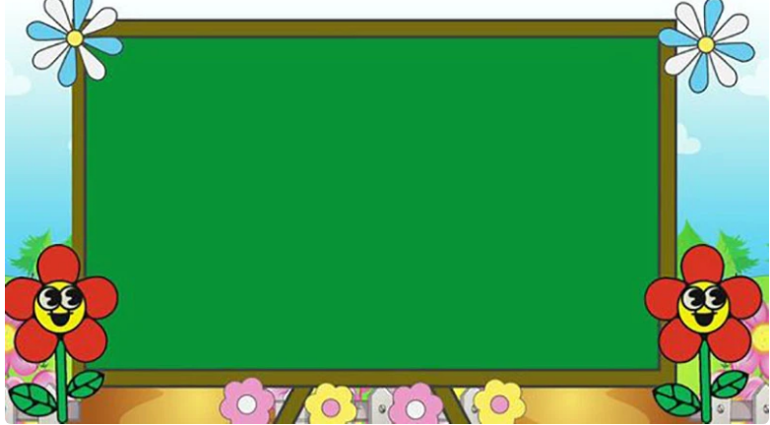
KHỞI ĐỘNG

Slide 3
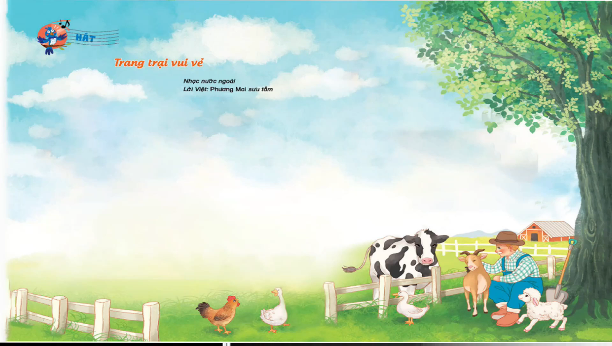

Slide 4
KHÁM PHÁ

Slide 5
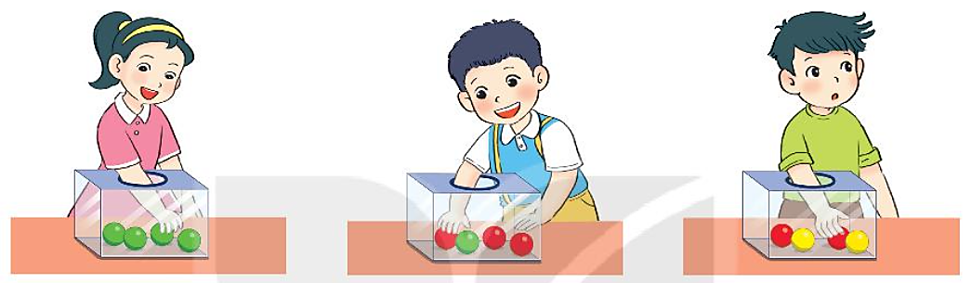

Mỗi bạn Mai, Việt và Nam lấy một quả bóng trong hộp như hình dưới đây.
chắc chắn
Mai …………… lấy được bóng xanh
Việt ………. lấy được bóng xanh
Nam …………. lấy được bóng xanh
có thể
không thể

Slide 6
HOẠT ĐỘNG

Slide 7
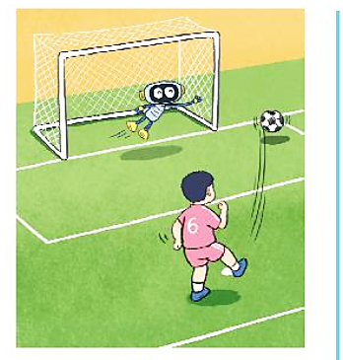
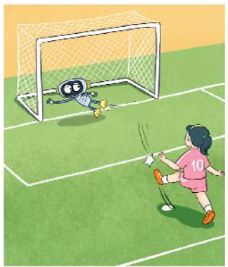
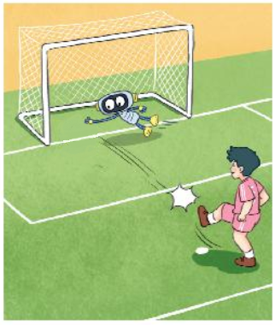

1
Chọn từ chắc chắn, có thể, hoặc không thể cho phù hợp
Bóng ?
vào khung thành
có thể
không thể
Bóng ?
vào khung thành
Bóng ?
vào khung thành
chắc chắn

Slide 8
2
Chọn câu trả lời đúng
Mai gieo một xúc xắc có 6 mặt như sau:
Khả năng số chấm xuất hiện ở mặt trên xúc xắc là:
4 chấm
A. chắc chắn B. có thể C. không thể
Ít hơn 7 chấm
A. chắc chắn B. có thể C. không thể
c) Nhiều hơn 7 chấm
A. chắc chắn B. có thể C. không thể

Slide 9
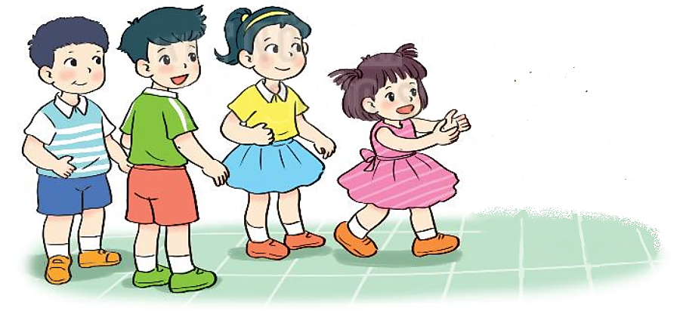
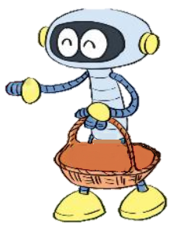


3
Chọn từ chắc chắn, có thể, hoặc không thể cho phù hợp.
Rô-bốt có 5 quả táo. Rô-bốt tặng táo cho cả bốn bạn
Bạn nào cũng nhận được táo.
Có thể
Trong giỏ còn lại 2 quả táo.
Không thể
Trong giỏ còn lại 1 quả táo.
Chắc chắn
Mi nhận được bốn quả táo.

Slide 10

Tiết học đến đây là kết thúc
Xin chào và hẹn gặp lại!

